Slide 1
一句話一張海報
41071205H洪芷葳

Slide 2



仇恨言論像武器一樣

Slide 3

網路上的一舉一動都可能造成傷害

Slide 4

鍵盤俠的威力跟手榴彈一樣

Slide 5

言論像被囚禁的鳥一樣不自由

Slide 6
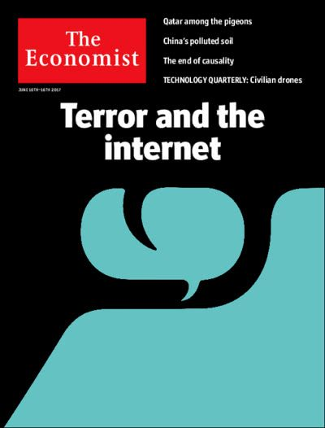
網路言論的恐怖

Slide 7
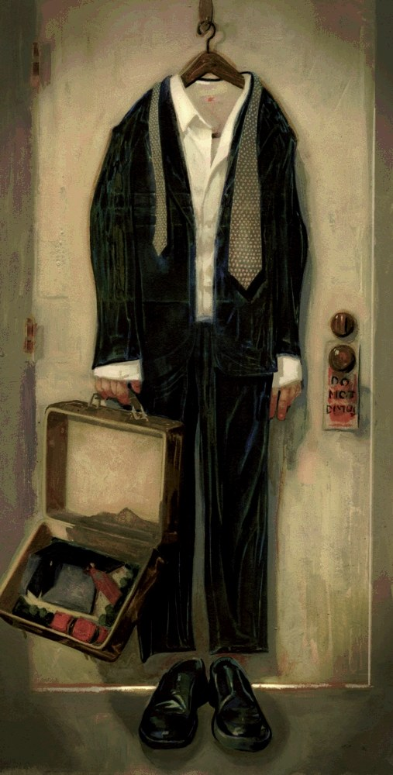
業務之死
業務每天日復一日做一樣的事

Slide 8

不是每個人都這麼獨特

Slide 9
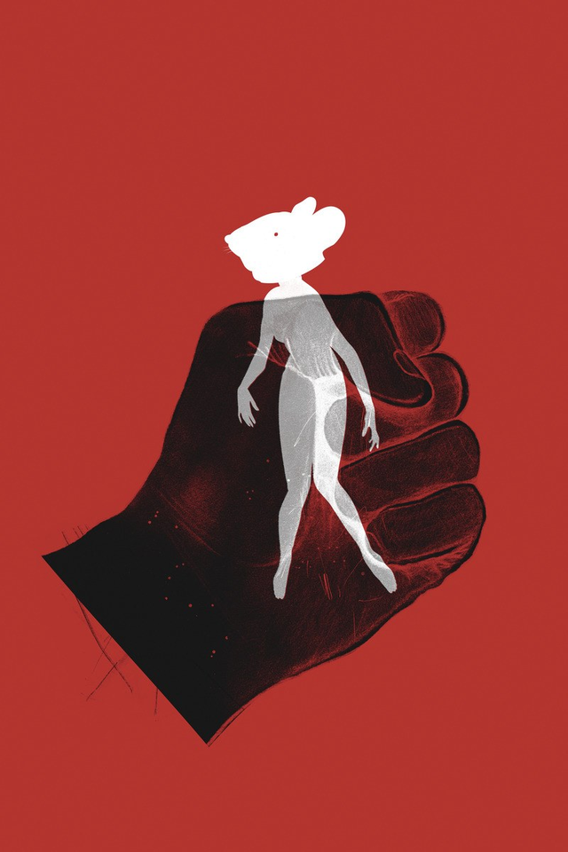
女性如同老鼠一樣渺小被掌控

Slide 10


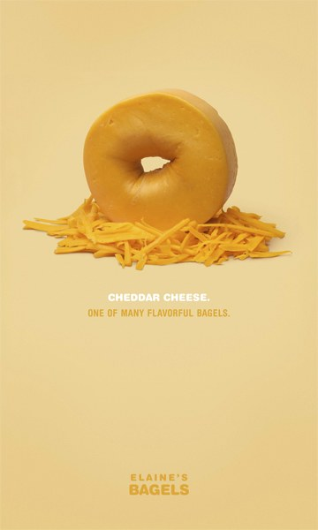
甚麼口味的貝果我們家都有賣

Slide 11




這間百貨公司什麼服務都有都賣

